Slide 2
AACSB: BSQ en Benchmarking
Anita Reynaert - Accreditatieteam

Slide 3
INHOUD introductie update rapport Voorstelling BSQ Benchmarking tools

Slide 4
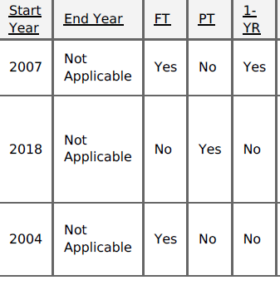

Slide 6
Enrollment

Slide 7
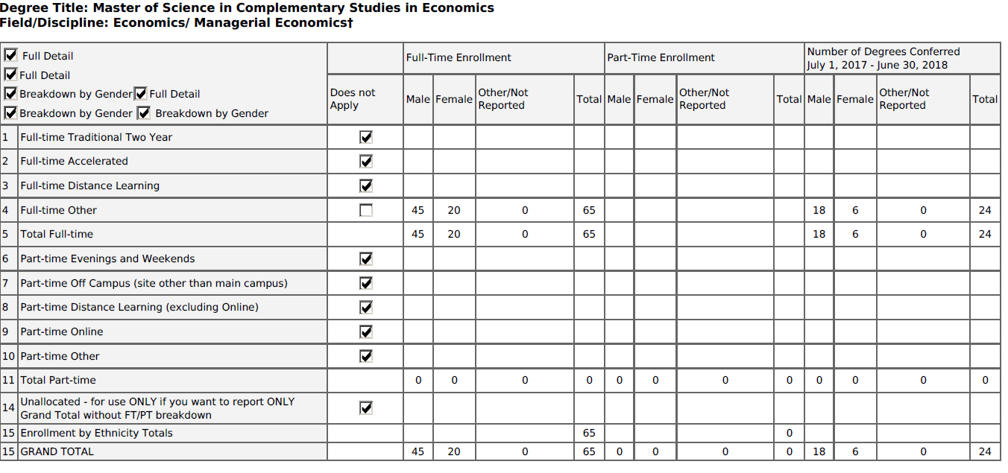
Enrollment

Slide 8
Enrollment

Slide 9
Class size indicators and admissions
Evenals voor masters en doctoraten

Slide 10
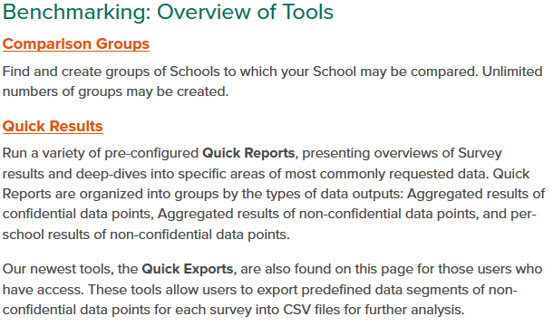
Mogelijkheden datadirect

Slide 11
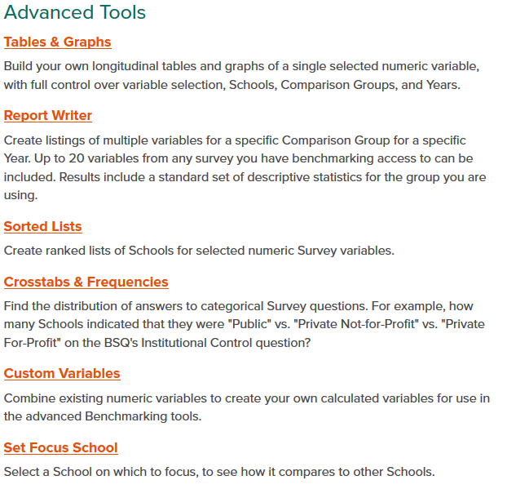
Mogelijkheden datadirect

Slide 12
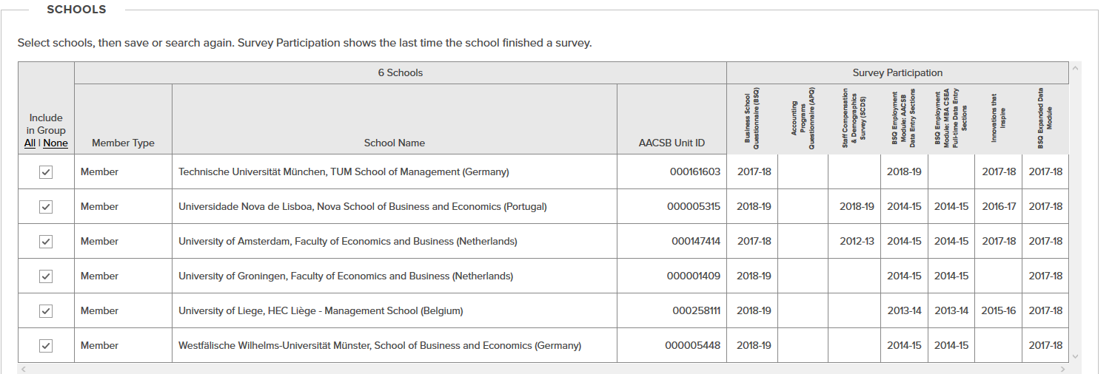
Comparison group

Slide 13
Benchmarking

Slide 14
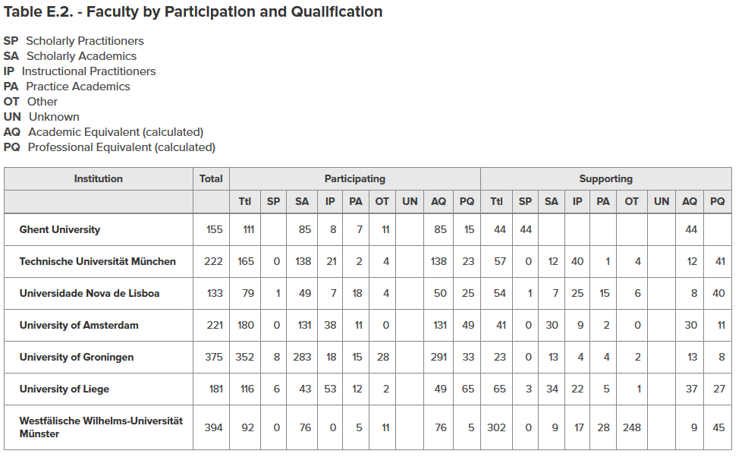
Benchmarking
Vergelijking faculty en status

Slide 15
BENCHMARKING

Slide 16
BENCHMARKING
Financiële
Faculty-student ratio
Ontwikkeling nieuwe programma’s
Innovations that inspire

Slide 17
INNOVATIONS THAT INSPIRE
https://www.aacsb.edu/about/advocacy-and-awareness/member-challenges/innovations-that-inspire/2019

Slide 18
MEER INFORMATIE ?

